Slide 1
Большая буква в именах людей и кличках животных. С.30

Slide 2
Прочитай слоги и слова.
ма ан на
ма на ум
мама Анна Наум
ум ма
на му
умна маму

Slide 3
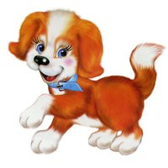
Прочитайте предложения.
У
У

Slide 4
Работа в тетради.
м | а | м | а |  |  |  | у | м | н | а
Н | а | у | м |  | и |  | А | н | н | а.
 |  |  |  |  |  |  |  |  |  | .

Slide 5
Физминутка

